Slide 1
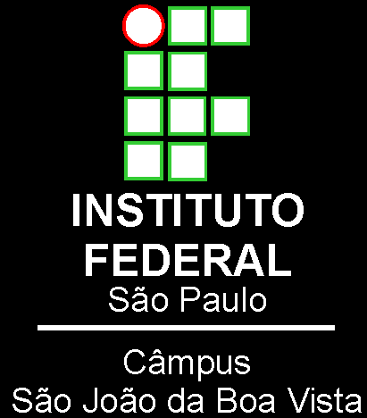
PROJETO:
QUEDA LIVRE
Apresentação do Grupo 2

Slide 2
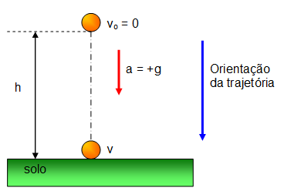
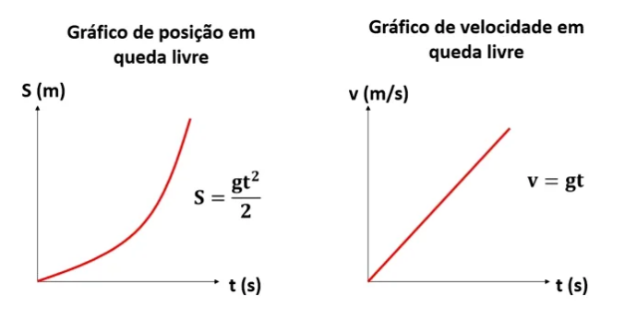
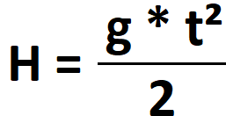
Fundamentação Teórica
Queda Livre:
Estudo de um movimento de Queda no qual é considerado a gravidade como força aceleradora e desprezando a resistência do ar;
Aceleração causada pela gravidade equivalente a 9,8 m/s²;
Figura 1: Representação de queda livre
Equações:
Equação de Posição
Figura 2: Representações Gráficas

Slide 3
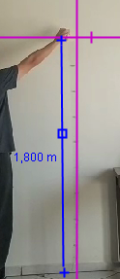
Procedimento Experimental
Para a desta prática, foram realizados os seguintes passos:
Medição da altura em que o objeto será soltado com a utilização de uma régua;
Soltar a bolinha da altura medida e iniciar um cronômetro no mesmo momento;
Encerrar a contagem do cronômetro no momento em que a bolinha chegou ao chão;
Anotar os Dados em uma tabela;
Repetir os procedimentos anteriores.
Figura 3: Montagem do Experimento

Slide 4
Resultados e Discussão
Experimento prático
Tabela 1 - Medições de tempo (s) e distância (m)
Experimento | Altura (m) | Tempo de Queda (s)
1 | 0 | 0
2 | (0,200 ± 0,005) m | (0,175 ± 0,001) s
3 | (0,600 ± 0,005) m | (0,350 ± 0,001) s
4 | (1,000 ± 0,005) m | (0,440 ± 0,001) s
5 | (1,400 ± 0,005) m | (0,530 ± 0,001) s
6 | (1,800 ± 0,005) m | (0,606 ± 0,001) s
Nota-se que o erro adotado ao tempo é equivalente a 0,001 s, e o da altura é de 0,005 m

Slide 5
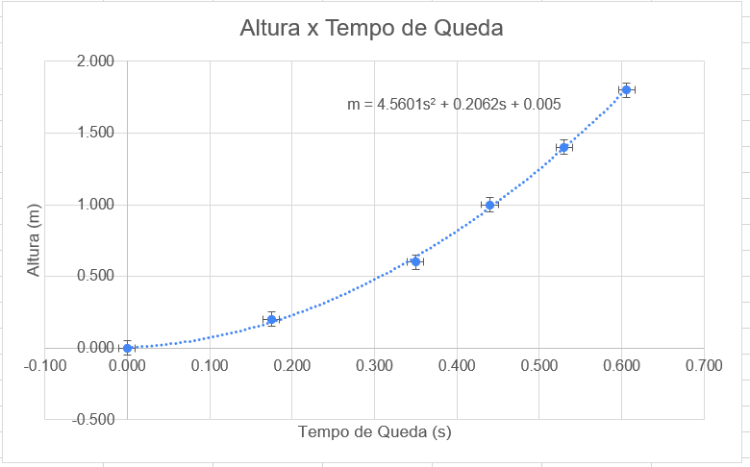
Resultados e Discussão
Experimento prático
Observa-se que quanto maior o tempo da queda, maior será a velocidade com que o objeto cai.
Observações: Barras de erros de Tempo e Posição aumentadas em 10x para melhor visualização
Figura 4: Deslocamento em função do tempo.

Slide 6
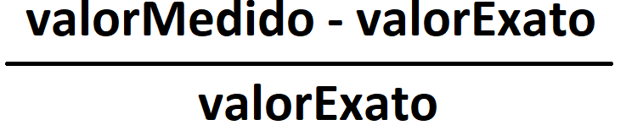
Resultados e Discussão
Experimento prático
A partir da Análise dos Resultados obtidos, conseguimos chegar às seguintes conclusões:
A aceleração dada pela equação de posição é equivalente a 9,1202 m/s², dado o qual o valor esperado para a g é de ≅ 9,8 m/s².
O valor do desvio obtido pela fórmula ≅ 6,94%.
Ou seja, o valor está aproximadamente 6,94% abaixo do valor esperado de 9,8 m/s²
Como podemos ver, apesar de não haver grandes discrepâncias, há certa margem de erro no cálculo apresentado, este erro pode ser justificado com erros inevitáveis com relação aos cálculos, como erros humanos e nos instrumentos de medidas

Slide 7
Resultados e discussão
Experimento simulador
Tabela 2 - Medições de Tempo (s) e Distância (m) realizadas pelo Tracker
Tempo de Queda (s) | Altura (m)
0 | 0
(0,000 ± 0,001) s | (0,040 ± 0,005) m
(0,028 ± 0,001) s | (0,053 ± 0,005) m
(0,062 ± 0,001) s | (0,071 ± 0,005) m
(0,096 ± 0,001) s | (0,099 ± 0,005) m
(0,129 ± 0,001) s | (0,136 ± 0,005) m
(0,164 ± 0,001) s | (0,183 ± 0,005) m
(0,196 ± 0,001) s | (0,234 ± 0,005) m
(0,229 ± 0,001) s | (0,309 ± 0,005) m
(0,262 ± 0,001) s | (0,379 ± 0,005) m
(0,294 ± 0,001) s | (0,480 ± 0,005) m
(0,329 ± 0,001) s | (0,562 ± 0,005) m
(0,361 ± 0,001) s | (0,662 ± 0,005) m
(0,397 ± 0,001) s | (0,782 ± 0,005) m
(0,429 ± 0,001) s | (0,905 ± 0,005) m
(0,462 ± 0,001) s | (1,036 ± 0,005) m
(0,496 ± 0,001) s | (1,174 ± 0,005) m
(0,528 ± 0,001) s | (1,340 ± 0,005) m
(0,559 ± 0,001) s | (1,489 ± 0,005) m
(0,591 ± 0,001) s | (1,684 ± 0,005) m
(0,607 ± 0,001) s | (1,811 ± 0,005) m
Erro adotado ao tempo é equivalente a 0,001 s, e o da altura é de 0,005 m.

Slide 8
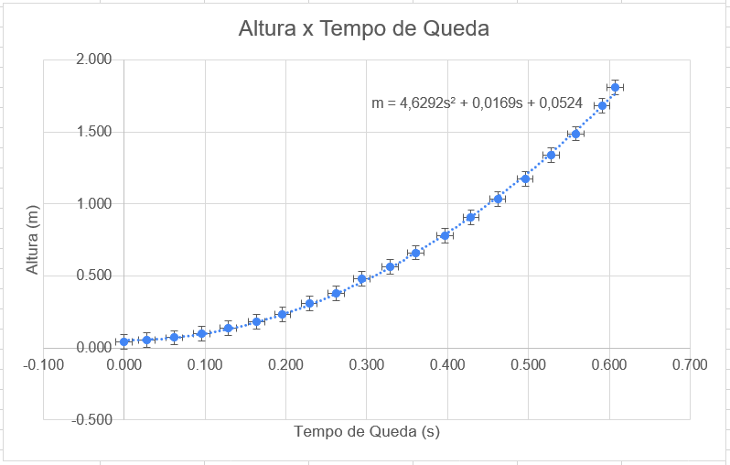
Resultados e discussão
Experimento simulador
Observações: Barras de erros de Tempo e Posição aumentadas em 10x para melhor visualização
Figura 5: Deslocamento em função do tempo.

Slide 9
Resultados e Discussão
Experimento simulador
A partir da Análise dos Resultados obtidos, conseguimos chegar às seguintes conclusões:
A aceleração dada pela equação de posição é equivalente a 9,2584 m/s², dado o qual o valor esperado para a aceleração é de ≅ 9,8m/s².
O valor do desvio obtido pela fórmula ≅ 5,52% .
Ou seja, o valor está aproximadamente 5,52% abaixo do valor esperado de 9,8 m/s²
Desta forma, notamos que, apesar de conter certa precisão, o Simulador também está sujeito a certas margens de erros, como erros de calibragens e erros na gravação.
m = 4,6293s² + 0,0169s + 0,0524
Equação da linha de tendência

Slide 10
Resultados e discussão
Comparação Dos Resultados Prático X Tracker
Comparando os Resultados de valor de aceleração do Experimento Prático (9,1202 m/s²) com o Simulador (9,2584 m/s²) temos:
Ao compararmos os valores de Aceleração encontrados nos dois experimentos, obtemos um desvio de 1,49%
Desta forma, notamos que, apesar de termos resultados bem próximos, o Tracker trouxe resultados mais precisos, mostrando-se uma ferramenta útil para o estudo;
Apesar de ser uma boa ferramenta, o Tracker não está isento de todos os erros que podem ocorrer durante o experimento. Por isso o resultado do Tracker também não foi tão exato quanto a teoria (9,8 m/s²)
Fórmula do desvio

Slide 11
Conclusão
Conclui-se do experimento que:
Concluímos que apesar da diferença entre a prática e a teoria, ambos os resultados estão em uma faixa aceitável e que comprovam a teoria. Obviamente é necessário considerar as limitações experimentais e os erros associados a elas.
Conseguimos perceber também que a simulação obtida a partir do tracker é mais precisa do que os cálculos a partir do experimento.
Assim, notamos que nossos resultados são uma boa representação da teoria da queda livre, pois comprovam que a força da gravidade sobre um corpo causa um efeito acelerador, classificando desta forma o movimento como uniformemente variado (MUV).

Slide 12
Referências bibliográficas e links utilizados
https://www.youtube.com/watch?v=IWQf_uEgK7s
http://www.facip.ufu.br/sites/facip.ufu.br/files/Anexos/Bookpage/Anexos_fe1-4-queda-livre.pdf

